Slide 1
PENGANTAR DATA TERDISTRIBUSI
Database Terdistribusi

Slide 2
Pendahuluan
Teknologi database cenderung membentuk suatu konfigurasi sistem pengolahan data yang terpusat.
Secara teoritis database dapat didistribusikan dimana datanya didistribusikan ke berbagai tipe konfigurasi
Sebelum mendistribusikan database perlu ditentukan lokasi dan mapping antara database akan ditanamkan atau dilaksanakan.
Jadi data dapat berada dilokasi yang jauh, lalu sistem yang mencarinya.

Slide 3
Konsep Basis Data Terdistribusi
Sistem Komputasi Terdistribusi adalah sejumlah elemen proses yang terkoneksi melalui jaringan komputer dan saling bekerjasama dalam melakukan suatu tugas
Basis Data Teridistribusi adalah kumpulan basis-basis data yang saling berhubungan secara logika dan tersebar pada sebuah jaringan komputer
Sistem Manajemen Basis Data adalah sebuah sistem software yang mengelola basis data terdistribusi

Slide 4
Ciri Basis Data Terdistribusi
Data disimpan pada sejumlah tempat. Setiap tempat secara logic terdiri dari prosesor tunggal
Prosesor pada tempat yang berbeda tersebut dihubungkan dengan jaringan komputer
Sistem Basis data terdistribusi bukan sekumpulan file yang berada pada berbagai tempat tetapi sebuah database pada berbagai tempat
Setiap tempat mempunyai kemampuan untuk secara mandiri memproses permintaan user yang membutuhkan akses ke data di tempat tersebut, dan juga mampu untuk memproses data yang tersimpan di tempat lain

Slide 5
Teknologi DDBS (Distributed Database System)
merupakan gabungan dari dua pendekatan pengolahan data yang sama sekali berlawanan :
  Database System, dan
  Teknologi Jaringan Komputer.
Tujuan utama Database System
  Mengintegrasikan data dan sentralisasi, sehingga akses (deskripsi, manipulasi dan kontrol) terhadap data sangat terkontrol
  → Integration, not Centralization
Tujuan utama Jaringan Komputer
  Membuat mode kerja yang benar-benar menghindari terjadinya sentralisasi beban kerja.
Teknologi DDBS mengintegrasikan sistem database yang terdistribusi, untuk menghasilkan suatu teknologi yang powerful dan menjanjikan
→ Integration without Centralization

Slide 6
Distributed Processing (Distributed Computing)
Apa itu Distributed Processing (Distributed Computing)?
Beberapa sinonim dari Distributed Processing:
  Distributed Function: Distribusi fungsi (CPU atau I/O) meskipun dalam sistem single-processor komputer.
  Distributed Computing System: Interkoneksi sejumlah elemen-elemen pengolahan (computing device yang dapat mengeksekusi program di masing-masing) dalam suatu jaringan komputer dan bekerjasama dalam menjalankan suatu tugas.
  Network
  Multiprocessors
  Timeshared systems
Apa yang didistribusikan?
  Processing logic, seperti definisi dari Distributed Computing System diatas.
  Functions, pendelegasian ke bermacam-macam hardware/software (tergantung fungsi komputer)
  Data, pendistribusian data ke sejumlah site pengolahan.
  Control, kontrol eksekusi sejumlah task secara terdistribusi.

Slide 7
Distributed Processing (Distributed Computing) (lanj)
Klasifikasi Distributed Computing Systems (by Bochmann):
  Berdasarkan degree of coupling
  Saling Tergantung
Berdasarkan struktur interkoneksi
  Berdasarkan ketergantungan komponen
  Berdasarkan sinkronisasi antar komponen
Berdasarkan degree of coupling (derajat konektivitas antar elemen pengolahan), yakni rasio jumlah pertukaran data per jumlah pengolahan lokal suatu task:
  Weak Coupling: Computer Network
  Strong Coupling: A Computer
Berdasarkan struktur interkoneksi:
  Point-to-point interconnection
  Common interconnection channel
Berdasarkan ketergantungan komponen:
  Saling tergantung saat eksekusi suatu task
  Komunikasi diawal sebelum eksekusi dan setelah eksekusi
Apa perlunya Distribusi?
  Respon terhadap struktur organasi yang mengarah ke distributed enterprise
  Lebih ekonomis, praktis dan terpercaya (reliable)

Slide 8
APA ITU BASIS DATA TERDISTRIBUSI?
Basis Data Terdistribusi (DDB: Distributed Database)
  Kumpulan sejumlah database yang saling berhubungan secara logis (logically interrelated) diatas suatu jaringan komputer (distributed over a computer network).
Distributed DBMS adalah sistem software yang memberikan fasilitas untuk manajemen DDB dan menyediakan mekanisme agar distribusi tersebut transparent di hadapan user
Sistem Basis data Terdistribusi (Distributed Database System / DDBS) adalah DDB yang menggunakan DBMS
DDBS bukan koleksi file yang secara individual disimpan di setiap node pada suatu jaringan komputer.
File tidak hanya saling berhubungan secara logis, tapi file-file tersebut harus terstruktur dan pengaksesannya harus melalui interface yang sama.

Slide 9
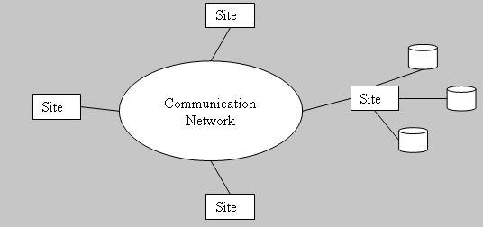
APA ITU BASIS DATA TERDISTRIBUSI? (lanj)
Distribusi data yang terpisah secara fisik akan menimbulkan masalah yang tidak dijumpai ketika database ada di komputer yang sama.
→ Inilah yang membedakan antara DDBS dengan Multiprocessor.
DDBS bukan merupakan sistem dimana meskipun ada jaringan komputer, tapi databasenya hanya terletak disatu node dari jaringan tsb.

Slide 10
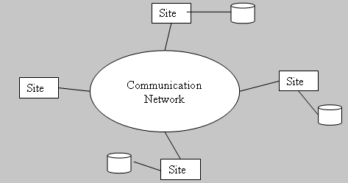
APA ITU BASIS DATA TERDISTRIBUSI? (lanj)
Jaringan Komputer atau Kolesi File, tidak cukup untuk membentuk DDBS!!!.

Slide 11
Sistem homogen dan heterogen
Sistem yang homogen berarti sistem database terdistribusi yang menghubungkan DBMS yang bertipe sama, kompatibel, struktur dan deskripsi datanya sama
Sistem yang menghubungkan DBMS yang tidak kompatibel adalah sistem yang heterogen

Slide 12
Sistem database terdistribusi
Pada sistem database terdistribusi, data disimpan pada beberapa komputer. Komputer dalam sebuah sistem terdistribusi berbeda dalam ukuran dan fungsi. Prosesor mungkin mencakup mikrokomputer wokstation, minikomputer atau sistem komputer besar. Prosesor-prosesor ini dapat dikaitkan dengan sejumlah nama yang berbeda seperti: side, node, komputer,dan sebagainya.
Sistem database terdistribusi terdiri dari kumpulan tempat, masing-masing turut serta dalam pengeksekusian transaksi yang dapat mengakses data pada sebuah tempat atau berbeda tempat.
Perbedaan utama antara centralized dan sistem database terdistribusi adalah pada sistem terpusat data berada pada satu lokasi sedangkan pada database terdistribusi data berada pada beberapa lokasi.

Slide 13
Struktur dari database terdistribusi
Sistem database terdistribusi terdiri dari kumpulan tempat, masing-masing memelihara sistem database lokalnya, masing-masing tempat dapat memproses transaksi lokal. Beberapa konfigurasi dari sistem database terdistribusi:
  Fully connected Network
  Partially connected Network
  Tree connected Network
  Star network
  Ring network

Slide 14
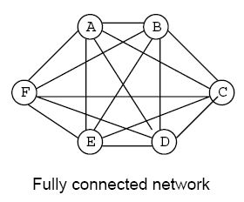
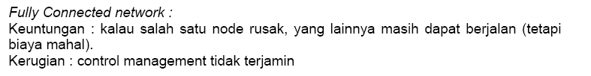
Fully connected Network

Slide 15
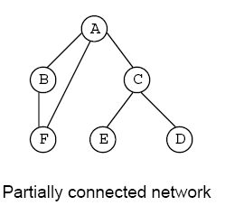

Partially connected Network

Slide 16
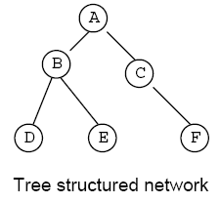

Tree connected Network

Slide 17
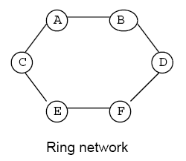


Slide 18
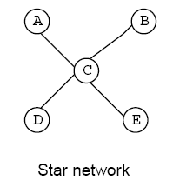
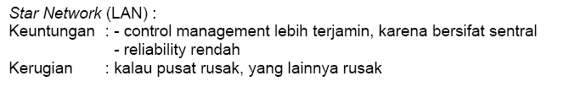

Slide 19
Fungsi Tambahan Basis Data Terdistribusi
Keeping track of data
Proses query yang terdistribusi
Manajemen transaksi yang terdistribusi
Manajemen replikasi data
Pemulihan basis data terdistribusi
Keamanan
Manajemen direktori (katalog) terdistribusi

Slide 20
Perbedaan DDBMS dengan Sistem Sentral: Hardware
Ada banyak komputer yang disebut sites atau nodes
Site-site ini terhubung oleh jaringan komunikasi untuk mengirim data dan perintah-perintah di antara site-site tersebut

Slide 21
Teknik Memecah Basis Data
Memecah basis data menjadi unit-unit logika yang disebut fragmen-fragmen yang bisa diassign untuk disimpan di berbagai site
Penggunaan replikasi data yang memungkinkan data tertentu untuk disimpan di lebih dari satu site
Proses alokasi fragmen –atau replika fragmen- untuk penyimpanan di berbagai site

Slide 22
Teknik Memecah Basis Data (2)
Teknik-teknik di atas digunakan dalam proses perancangan basis data terdistribusi
Informasi yang berhubungan dengan fragmentasi, alokasi dan replikasi data disimpan dalam sebuah global directory yang diakses oleh aplikasi DDBS

Slide 23
Fragmentasi Data
Fragmentasi Horizontal
  Membagi sebuah relasi secara horisontal dengan mengelompokkan baris-baris untuk membuat subset dari tuples
Fragmentasi Vertical
  Membagi sebuah relasi secara vertikal berdasarkan kolom
Fragmentasi Hibrid

Slide 24
Replikasi dan Alokasi Data
Berguna untuk meningkatkan ketersediaan data
Kasus paling ekstrim: replikasi keseluruhan basis data pada setiap site dalam sistem terdistribusi → fully replicated distributed database
  Keuntungan: sistem terus beroperasi selama paling tidak satu site tetap berjalan
  Kelemahan: operasi update menjadi lambat
Kasus paling ekstrim lainnya: tidak ada replikasi

Slide 25
Replikasi dan Alokasi Data (2)
Kasus khusus replikasi partial untuk pekerja yang mobile –seperti sales rep, financial planners dan claim adjustors- mereka membawa basis data replikasi dalam laptop atau PDA dan melakukan sinkronisasi secara periodik dengan server basis data

Slide 26
Replikasi dan Alokasi Data (3)
Masing-masing fragmen –atau salinan dari sebuah fragmen- harus diassign ke site tertentu dalam sistem terdistribusi. Proses ini disebut distribusi data (atau alokasi data)

Slide 27
Keuntungan dan kerugian pada database terdistribusi
Alasan mengapa diperlukan database trdistribusi, yaitu:
  Shering of data (berbagi data)
  Reliability dan availability
  Mempercepat pemrosesan query
Beberapa kerugian penerapan database terdistribusi, yaitu:
  Biaya pengembangan perangkat lunak
  Kemungkinan terjadinya bug dan adanya pengeluaran tambahan untuk pemrosesan

Slide 28
Keuntungan dari distribusi data
Keuntungan utama dari sistem database terdistribusi adalah kemampuannya untuk berbagi dan mengakses data dalam bentuk yang efisiensi dan dapat dipercaya.

Slide 29
Kerugian dari distribusi data
Biaya pengembangan perangkat lunak
Memperbesar terjadinya kesalahan (bug), karena pengolahan terdistribusi ini memungkinkan adanya operasi pararel
Meningkatkan biaya pemrosesan

Slide 30
KELEBIHAN DAN KELEMAHAN BASIS DATA TERDISTRIBUSI
KELEBIHAN:
  Otonomi Lokal: Karena data terdistribusi, kelompok user yang bisa menggunakan data tersebut dapat menyimpannya di site dimana dia bekerja, sehingga masing-masing site mempunyai kontrol lokal.
  Performansi Tinggi: Karena data yang digunakan umumnya lebih dekat dengan user, maka performansi akses ke database dapat ditingkatkan.
  Kepercayaan: Karena ada replikasi data di lebih dari satu tempat, maka kemungkinan crashnya satu node/site, atau hilangnya aksessibilitas karena kegagalan link komunikasi, tidak membuat data untuk tidak dapat diakses.
  Ekonomis:
    Dari sisi communication cost: Lebih ekonomis dengan membagi aplikasi dan menjalankannya di beberapa situs lokal, dari pada satu aplikasi dipaksa untuk akses ke database yang tersebar.
    Dari sisi biaya normal: Lebih ekonomis membeli komputer kecil-kecil yang kemampuannya sama dengan satu komputer besar.
  Ekspansinya Mudah: Dapat disesuaikan dengan mudah seiring dengan berkembangnya ukuran database. Paling sekitar penambahan pengolahan dan kemampuan penyimpanan di jaringan. Jelas, bahwa kemampuannya tidak akan bertambah secara linier, tapi paling tidak improvisasi dapat dimungkinkan.
  Shareability: Untuk merespon trend organisasi ke arah distributed fashion

Slide 31
KELEBIHAN DAN KELEMAHAN BASIS DATA TERDISTRIBUSI
KELEMAHAN:
  Kurangnya Pengalaman: Minimnya percobaan di lingkup kerja nyata.
  Kompleksitas: Menambah masalah baru dari masalah yang ada pada DBS.
  Biaya: Menambah biaya hardware (hardware u/ mekanisme komunikasi). Memang H/W sekarang murah shg biaya tdk terlalu signifikan, tapi biaya pengembangan teknologi/software dalam masalah teknis (distributed debuggers dll) sangat diperlukan. Selain itu adalah biaya untuk replikasi usaha/tenaga (manpower), yang dibutuhkan di beberapa site → Analisa trade-off antara keuntungan dari efisiensi/efektivitas penggunaan informasi dengan biaya penambahan personel.
  Kontrol yang Terdistribusi: Ini kelebihan yang sudah disebut, tapi sayangnya ini dapat menimbulkan masalah sinkronisasi dan koordinasi
  Keamanan: Sekuriti jaringan lebih kompleks dari sekuriti akses database yang tersentralisasi.
  Migrasi yang susah: Belum ada tool atau metodologi yang dapat membantu untuk konversi dari DBS ke DDBS.

Slide 32
FAKTOR PENGHAMBAT
Kompleksitas tambahan dengan adanya lingkup kerja yang terdistribusi
  Replikasi data (semua atau sebagian) di jaringan, tapi tidak perlu di semua site. Yang esensial hanya database harus ada di tempat lebih dari satu. Duplikasi ini karena pertimbangan reliability dan efisiensi.
  Apabila ada suatu kegagalan (site crash atau link komunikasi putus) selama masa update, sistem harus segera dapat mengupdate site yang tidak tergapai tadi sesegera mungkin (saat sistem tsb kembali normal)
  Sinkronisasi transaksi lebih dipertimbangkan lagi dibandingkan sistem yang tersentraliasi (DBS).
DDBS harus:
Memilih satu diantara site yang menyimpan data yang dibutuhkan.
Mengupdate setiap site yang menyimpan data yang sudah diupdate

